Slide 1
Share Data & Transaction
Oleh : Rahmat Robi Waliyansyah, M.Kom.

Slide 2
Beberapa Pengertian Tentang Data
  Merupakan deskripsi dari sesuatu kejadian yang dihadapi
  Merupakan deskripsi organisasi tentang sesuatu (resources) dan kejadian (transaction) yang terjadi
  Merupakan kenyataan yang menggambarkan suatu kejadian yang nyata
Pengertian Share Data
Merupakan pemakaian file data tunggal oleh ebih dari satu orang atau komputer, atau suatu akses yang diberikan kepada orang lain untuk mengkases data tersebut.
Tujuan Share Data
Berbagi akses kepada user lain pada suatu folder atau drive yang diinginkan, dimana kita bisa memilih kepada user mana saja yang bisa atau boleh mengakses folder kita dan juga bisa memberikan akses kepada semua orang yang ada pada jaringan/network.

Slide 3
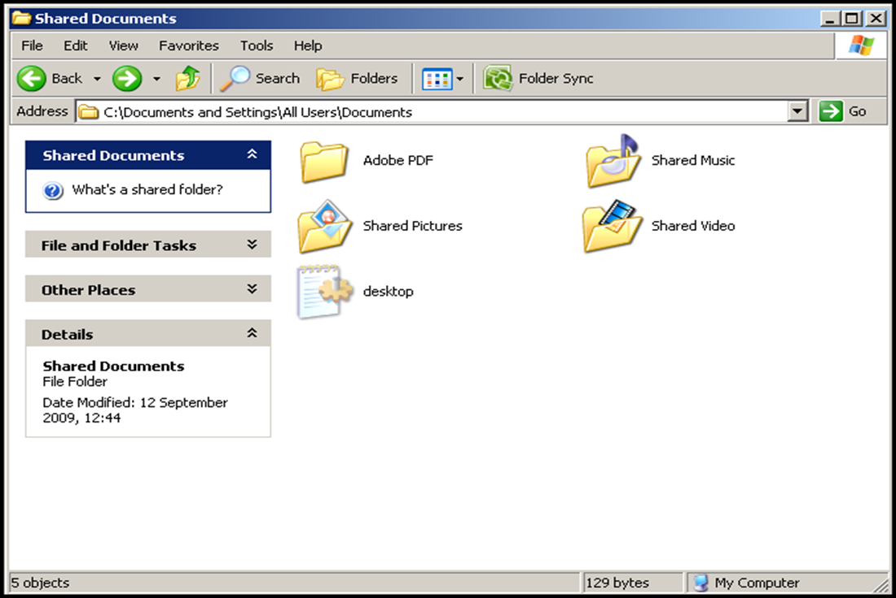
Langkah-langkah Share Data Pada Windows
  Local sharing
  Sebenarnya Windows telah membuat sebuah folder khusus yang bernama shared documents. Jika file kita masukan ke dalam folder tersebut otomatis user lain akan dapat mengkases data/ file kita

Slide 4
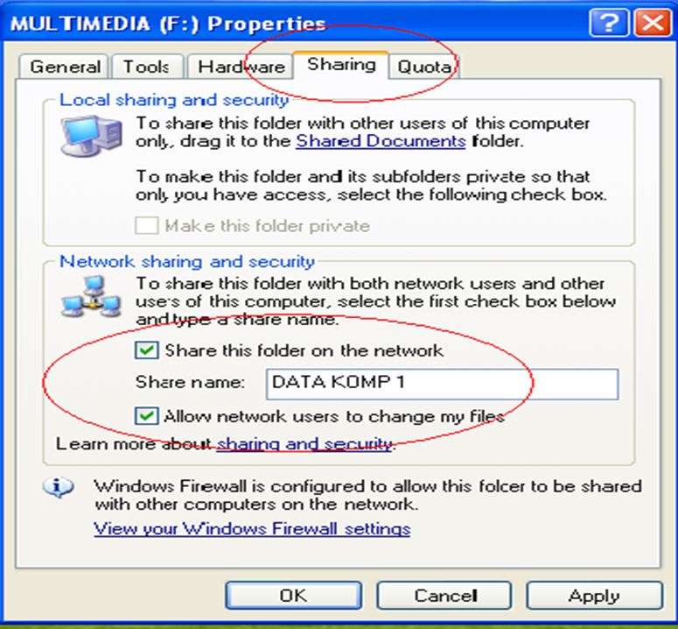
Sharing data dalam folder
Klik kanan folder yang ingin di share lalu pilih sharing and security kemudian pada network sharing and security beri tanda checklist di depan share this folder on the network, setelah itu isi nama data yang akan di share pada share name. jika di depan allow network user to change my files ikut di checklist, artinya user lain bisa menambah dan mengurangi file-file yang kita share

Slide 5
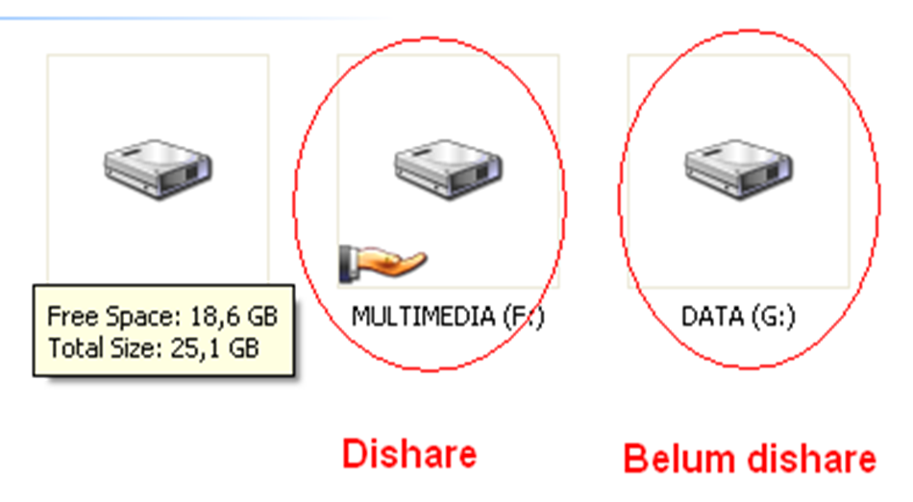
Sharing drive
Hampir sama dengan sharing folder. Klik kanan drive yang akan dishare lalu pilih sharing and security, akan muncul jendela properties dari drive yang di share lalu klik if you understand the risk but still to share .. dst. Selanjutnya persis seperti sharing folder sebelumnya

Slide 6
Mengambil data yang di share
Untuk dapat mengakses dari folder/drive yang dishare dalam satu area jaringan ada beberapa cara:
Melalui computer name dan workgroup
Start > explore > cari My network places > entire nework > Microsoft windows network > cari nama workgroup > klik computer name dimana tempat folder di share > lakukan double klik, maka folder yang dishare akan terlihat
*catatan: kita harus berada dalam satu workgroup dan mengetahui workgroup serta computer name dimana folder di share
Melalui perintah RUN
Start > Run > ketik \\ [computer name] > enter atau logo windows+R > ketik \\ ip address komputer yang di share > enter. Contoh: \\ PC01 atau \\10.63.41.101
*catatan: kita harus mengetahui computer name dimana folder dishare dan IP address dari komputer yang di share
Melalui software softPerfect Network Scanner
Software yang dapat di download di www.softperfect.com berukuran kecil (674 KB) dan portable, tidak perlu diinstall serta mudah cara menggunakannya.

Slide 7
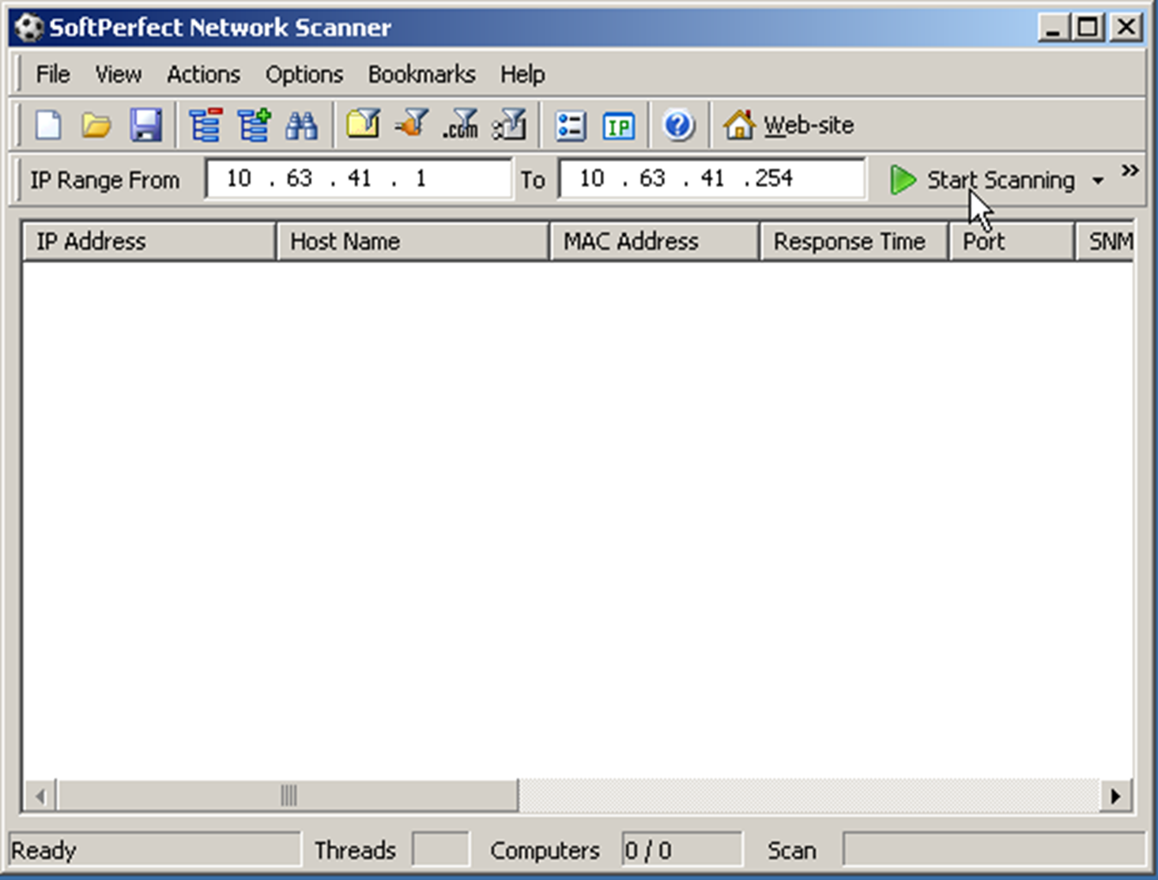

Slide 8
Pengertian Transaction
  Urutan operasi server
  Berasal dari database (perbankan, reservasi penerbangan, dll)
  Operasi atomic atau berurut
  Tahan lama (setelah selesai disimpan, dan penyimpanan permanen)
Pengertian Data Transaction
Data yang menggambarkan suatu peristiwa (perubahan sebagai hasil dari transaksi). Transaksi data selalu memiliki dimensi waktu, sebuah nilai numerik, dan mengacu pada satu atau lebih objek.
Hal Yang Diperhatikan Dalam Proses Transaksi
  Harus memaksimalkan concurrency sambil menjamin konsistensi
  Harus terlindungi dari kegagalan
Pengertian Transaksi Terdistribusi
  Mengakses objek yang dikelola oleh beberapa server
  Bisa setara atau bertingkat

Slide 9
Penanganan Transaksi
  Membutuhkan coordinator server, untuk membuka/menutup/membatalkan
  Memulai transaksi baru
  openTransaction() -> trans;
  Kemudian memanggil operasi pada objek yang diperoleh
A.withdraw(100);
B.deposit(300);
Jika semuanya berjalan dengan baik, akhir transaksi (commit atau abort)
closeTransaction(trans) -> (commit, abort); atau abortTransaction(trans);
Transaksi Terdistribusi
  Struktur setara (flat transaction)
Klien membuat permintaan untuk lebih dari satu server
Permintaan telah selesai sebelum lanjut ke permintaan berikutnya
Akses sequential ke objek
Struktur bertingkat (nested transaction)
Diatur dalam tingkat: tingkat atas dapat membuka sub-transaksi
Objek dalam server yang berbeda dapat dipanggil secara parallel
Kinerja nya lebih baik

Slide 10
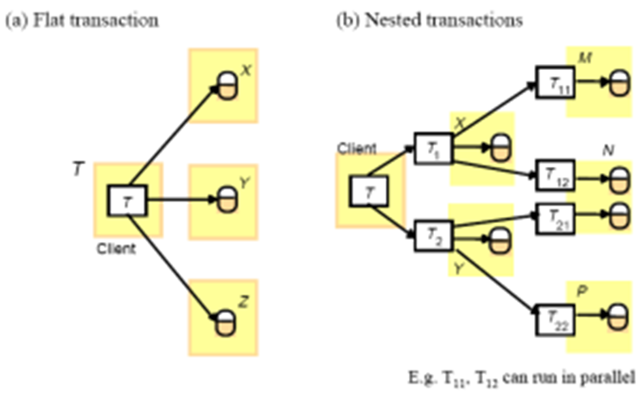
Cara keja
  Client :
Membuka transaksi() untuk koordinasi pada beberapa server
koordinator mengekesekusi nya dan mengembalikan TID yang unik ke client
TID = IP address server + transaksi unik ID
Server :
Berkomunikasi dengan yang lainnya
Melacak dari siapa untuk siapa
koordinator: bertanggung jawab atas penyetujuan/pembatalan
peserta: dapat bergabung (Trans, RefToParticipant)
mengelola objek yang diakses dalam transaksi
melacak objek-objek yang dapat diperoleh kembali
Bekerja sama dengan koordinator

Slide 11
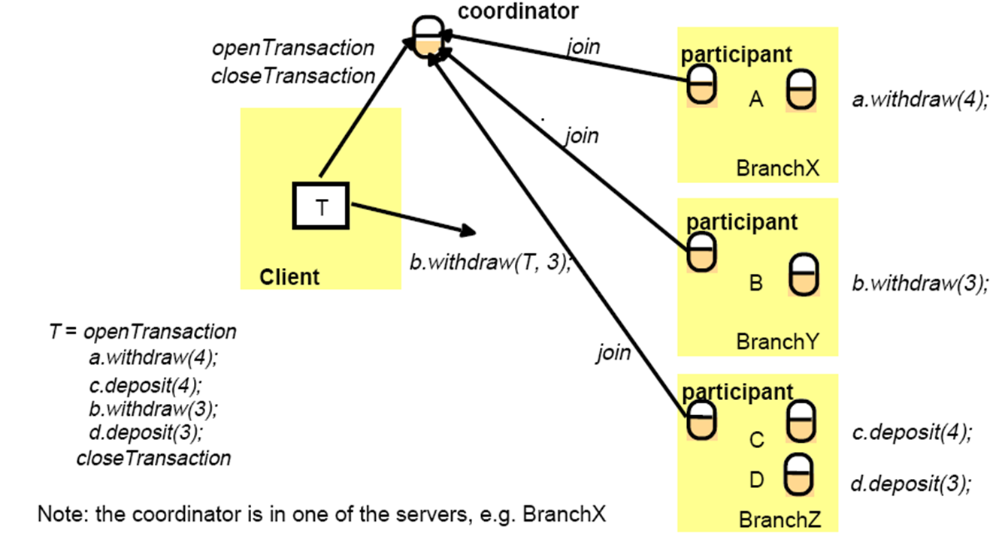
Transaksi Setara Perbankan Terdistribusi

Slide 12
Satu Tahapan Commit
  Transaksi terdistribusi
    Multiple server, harus disetujui ataupun dibatalkan
Satu Tahapan Penyetujuan
    Koordinator memberitahukan penyetujuan/pembatalan kepada peserta
    Terus mengulangi permintaan sampai tersetujui
Server tidak bisa membatalkan bagian dari transaksi
Ketika server mengalami crash dan data digantikan
Ketika deadlock terdeteksi dan dapat terselesaikan
Masalah
Ketika sebagian dibatalkan, kemungkinan seluruh transaksi harus dibatalkan

Slide 13
Dua Tahapan Commit
  Fase 1 (tahap voting)
Koordinator mengirimkan “canCommit?” ke peserta
Peserta menjawab dengan voting ( Ya atau Tidak); “Ya” mempersiapkan untuk menyetujui dengan cara menyimpan objek di penyimpanan permanen dan jika “Tidak” dibatalkan
Fase 2 (tahap penyelesaian menurut hasil voting)
Koodinator mengumpulkan voting (termasuk dirinya sendiri)
Jika tidak ada kegagalan, dan semua “Ya”, koodinator akan mengirimkan “doCommit” ke peserta, tapi jika sebaliknya, maka akan mengirimkan “doAborts” ke peserta
Peserta yang memilih “Ya” menunggu doCommit atau doAbort dan bertindak secara sesuai, mengkonfirmasi tindakan mereka ke coordinator dengan haveCommited

Slide 14
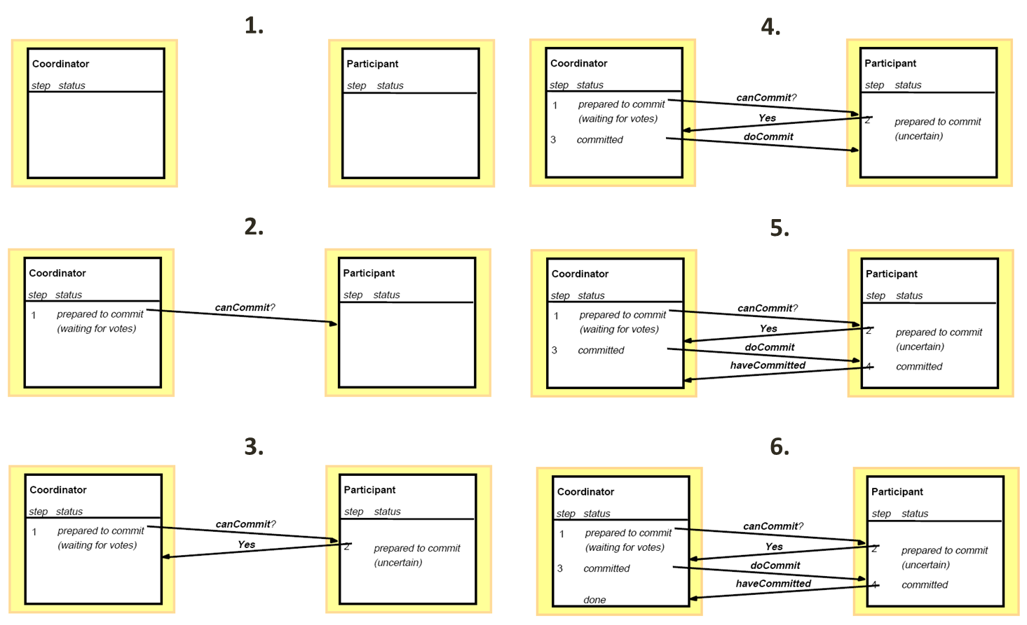
Komunikasi Pada Dua Protocol

Slide 15
Transaksi Bertingkat
  Top- Level Transaction
Dimulai dari sub-transaksi dengan TID yang unik (ekstensi TID dari induk TID)
Sub transaksi bergabung dengan transaksi induk
Selesai ketika semua transaksi telah komplit
Dapat menyetujui bahkan bila salah satu sub-transaksi dibatalkan
Sub-transaksi
Independent (misalnya pada rekening bank yang berbeda)
Dapat mengeksekusi secara parallel, pada server yang berbeda
Dapat melakukan pembatalan atau penyetujuan sementara
Jika parent dibatalkan, maka transaksi akan batal

Slide 16
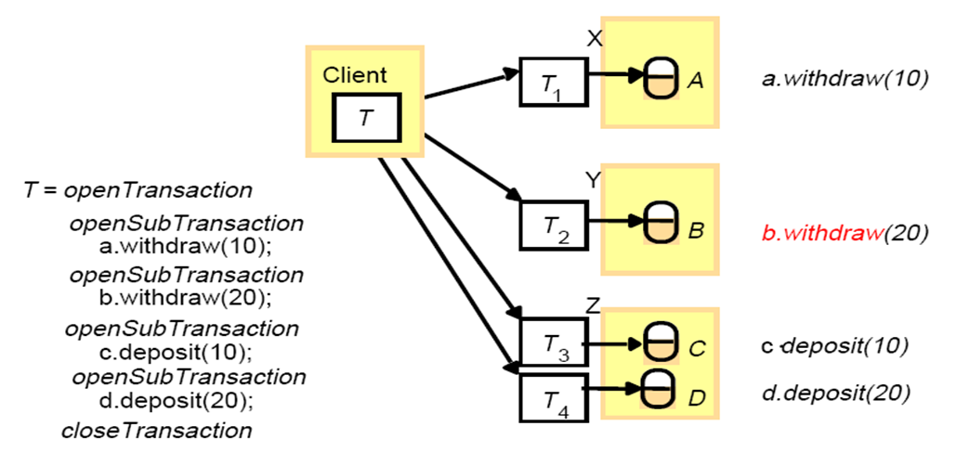
Transaksi Perbankan Bertingkat
Dua Tahapan Commit Bertingkat
  Berguna untuk memutuskan kapan transaksi top-level dilakukan
  Transaksi top-level
    Adalah koodinator dalam dua tahapan penyetujuan
    Mengetahui semua sub-transaksi yang bergabung
    Menyimpan catatan dari info sub-transaksi
Sub-transaksi
Memberi laporan kembali ke parent
Ketika dibatalkan: laporan dibatalkan, mengabaikan status children
Ketika disetujui sementara: status laporan untuk semua sub-transaksi

Slide 17
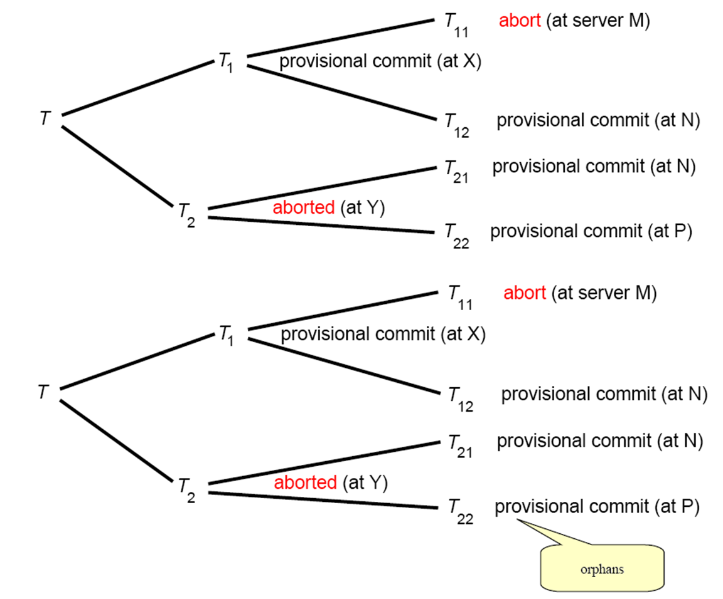
Transaksi T memutuskan untuk “commit”

Slide 18
Hierarki Dua Tahapan Commit
  Multi-Level Protocol Bertingkat
Koordinator dari transaksi top-level adalah kooridnator
Koordinator mengirimkan “canCommit?” ke koordinator sub-transaksi dibawahnya
Merambat ke tingkat berikutnya
Sub-transaksi yang dibtalkan diabaikan
Peserta mengumpulkan balasan dari children sebelum menjawab
    Jika ada sub-transaksi yang disetujui sementara , maka objek dipersiapkan dan voting “Ya”
    Jika tidak ditemukan, maka asumsi crash dan voting “No”
    Tahap kedua (penyelesaian menggunakan doCommit)
  Sama seperti sebelumnya

Slide 19
Concurrency Control
  Dibutuhkan pada sever masing-masing Untuk memastikan konsistensi
Pada sistem terdistribusi
Konsistensi dibutuhkan pada beberapa server
Metode
Locking
Proses dijalankan pada server yang berbeda dan dapat mengunci objek
Timestamping
Global unique timestamps
Optimistic concurrency control
Memvalidasi transaksi pada beberapa server sebelum disetujui
Locking
  Kunci
Kontrol ketersediaan dari objek
Lock manager ada pada server yang sama sebagai objek
Untuk mendapatkan kunci: contact server
Untuk melepas: harus menunda sampai transaksi commit/abort

Slide 20
Timestamps Ordering
  Jika server tunggal
Koordinator timestamp unik utuk setiap transaksi
Versi dari objek di setujui dalam timestap order
Memastikan serialiazability
Pada transaksi terdistribusi
Coordinator timestamp unik secara global pada client
Waktu disinkronkan terkadang digunkan untuk efisiensi
Objek berkomitmen untuk timestamp global
Masalah diselesaikan atau dibatalkan
Optimistic Concurency Control
  Jika server tunggal
Alternative untuk mengunci (mengindari overhead dan deadlock)
Transaksi dibolehkan untuk dilanjutkna tetapi harus divalidasi sebelum disetuji : jika masalah mungkin timbul, maka dibatalkan
Transaksi memberikan nomor pada awal validasi
Serial menurut urutan
Pada transaksi terdistribusi
Harus divalidasi oleh beberapa server independen (dalam tahap pertama dari dua fase commit protocol)
Validasi global diperlukan (secara serial melalui server)
Memungkinkan secara paralel

Slide 21
Masalah Lainnya
  Deadlock terdistribusi
    Sering tidak bisa dihindari, karena dependensi tidak dapat diprediksi dan mungkin saja server mengalami crash
    Menggunakan deteksi deadlock, prioritas, dll
Recovery
    Harus memastikan semua transaksi disetujui dan tidak ada transaksi yang dibatalkan kemudian dicatat dalam penyimpanan permanen
    Menggunakan logging, file recovery, shadowing, dll

Slide 22
KESIMPULAN
  Share data
Merupakan pemakaian file data tunggal oleh ebih dari satu orang atau komputer, atau suatu akses yang diberikan kepada orang lain untuk mengkases data tersebut
Tujuan share data
Berbagi akses kepada user lain pada suatu folder atau drive yang diinginkan, dimana kita bisa memilih kepada user mana saja yang bisa atau boleh mengakses folder kita dan juga bisa memberikan akses kepada semua orang yang ada pada jaringan/network.
Transaksi
Penting untuk menjalankan sistem terdistribusi dalam skala besar
Atomic, tahan lama, dan serializable
Urutan update penting
Memerlukan dua fase commit protocol
Transaksi terdistribusi
Berjalan pada beberapa server
Bisa setara atau bertingkat
Hierarki dua tahapan commit
Kontrol concurrency beradaptasi dengan lingkungan terdistribusi

